Slide 1
第1章
物联网概述
本章内容
1.1 起源与发展
1.2 核心技术
1.3 主要特点
1.4 应用前景
什么是物联网？物联网的概念是如何产生的？

Slide 2

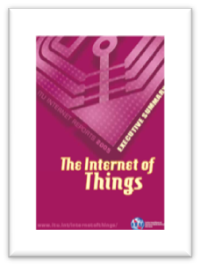

1.1 历史进程
物联网的基本思想出现于20世纪90年代
1995 Bill Gates 《未来之路》 物物互联
2005 国际电信联盟 《ITU互联网报告2005：物联网》，指出无所不在的“物联网”通信时代即将来临
2008 IBM “智慧地球”
2009 “感知中国”

Slide 3
1.1 历史进程：主线复杂，来源不单一
RFID
  1999年，美国麻省理工学院（MIT） Auto-ID中心，提出EPC系统及物联网概念
普适计算（Pervasive Computing）
  感知与互联
嵌入式系统
  20世纪90年代末，传感网起步
  2006年，NSF workshop on CPS (Cyber-Physical Systems)信息-物理融合系统

Slide 4
什么是物联网？
概念的提出
In computing, the Internet of Things refers to a network of objects, such as household appliances. It is often a self-configuring wireless network. The concept of the internet of things is attributed to the original Auto-ID Center, founded in 1999 and based at the time in MIT.
物联网实际是中国人的发明，整合了美国CPS(Cyber-Physical Systems)、欧盟IoT（Internet of Things)和日本U-Japan等概念。是一个基于互联网、传统电信网等信息载体，让所有能被独立寻址的普通物理对象实现互联互通的网络。普通对象设备化，自治终端互联化和普适服务智能化是其三个重要特征。

Slide 5
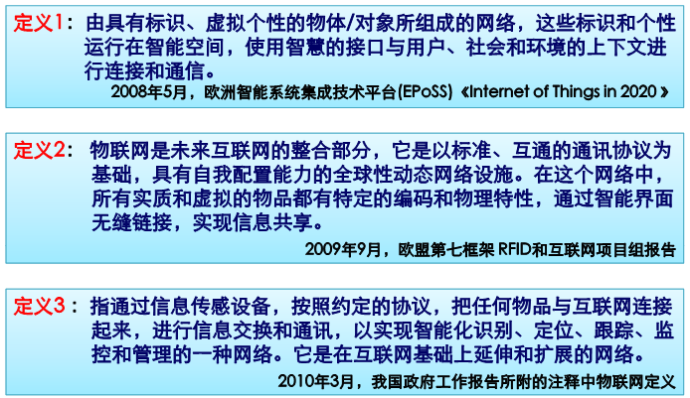
物联网的其他定义

Slide 6
1.2 核心技术
根据信息生成、传输、处理和应用将物联网分为感知识别层、网络构建层、管理服务层和综合应用层。
核心技术:
综合应用层
管理服务层
网络构建层
感知识别层

Slide 7
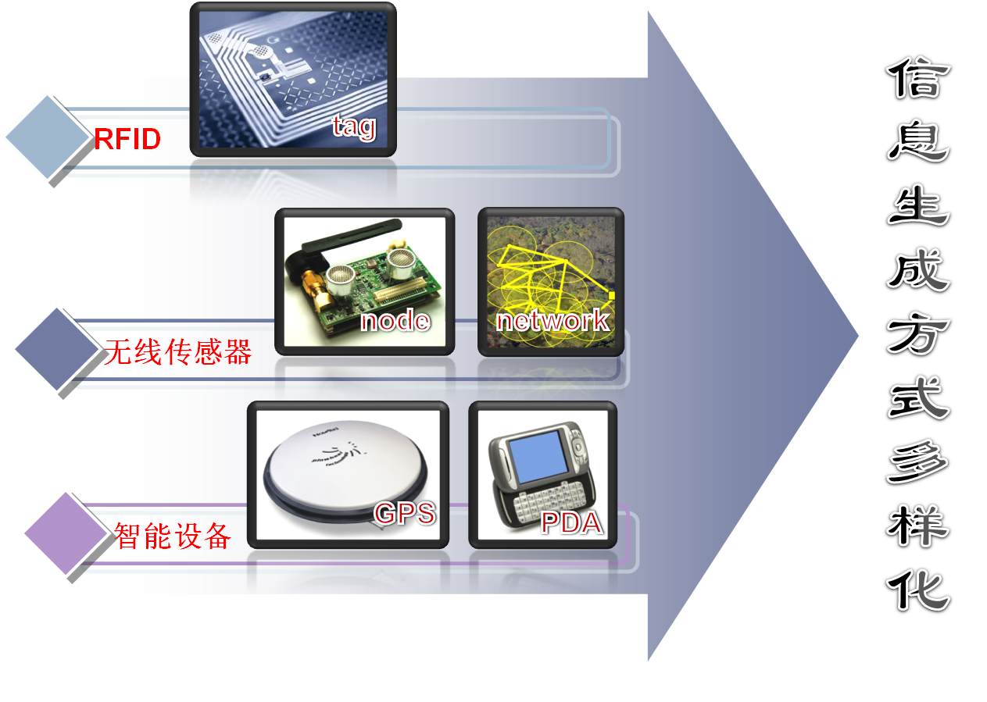
1.2 核心技术：感知识别层

Slide 8
1.2 核心技术：感知识别层
通过感知识别技术，让物品“开口说话、发布信息”是融合物理世界和信息世界的重要一环，是物联网区别于其他网络的最独特的部分。
物联网的“触手”是位于感知识别层的大量信息生成设备，既包括采用自动生成方式的RFID、传感器、定位系统等，也包括采用人工生成方式的各种智能设备，例如智能手机、PDA、多媒体播放器、上网本、笔记本电脑等等。
信息生成方式多样化是物联网的重要特征之一。
感知识别层位于物联网四层模型的最底端，是所有上层结构的基础。

Slide 9
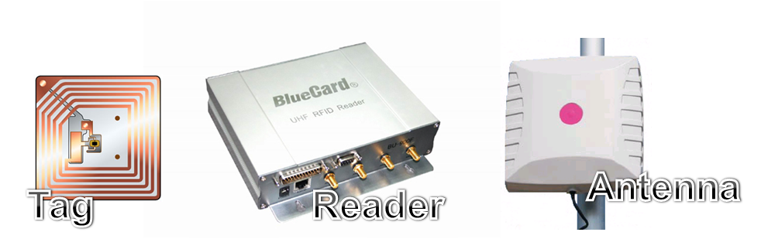
技术举例：RFID
基本组成：工业界经常将RFID系统分为标签，阅读器和天线三大组件。
工作原理：阅读器通过天线发送电子信号，标签接收到信号后发射内部存储的标识信息，阅读器再通过天线接收并识别标签发回的信息，最后阅读器再将识别结果发送给主机。

Slide 10
技术举例：传感器网络
发展历程：传感器→无线传感器→无线传感器网络（大量微型、低成本、低功耗的传感器节点组成的多跳无线网络）
应用举例：
  VigilNet: 美国弗吉尼亚大学研制的用于军事监测的系统。传感节点具有自主成网，多跳传输等特点。
  Mercury:美国哈佛大学研制的可穿戴的医疗监控传感器。传感器具有设计人性化，高精度感知，连续长期采集数据等特点。
  GreenOrbs（绿野千传）：森林监测传感网系统，适用于长期、大规模、自动化的环境监测任务

Slide 11
技术举例：定位系统
位置信息拓展：所在地理位置+处在该地理位置的时间+处在该地理位置的对象（人或设备）
定位系统与技术：GPS，蜂窝基站定位，无线室内环境定位（红外线/.超声波/蓝牙），新兴定位系统（A-GPS/无线AP/网络定位）；距离/距离差/无线信号特征
物联网环境下对定位技术的挑战：
  异构网络、多变环境下的精准定位
  大规模应用
  基于位置的服务（Location based Services）
  位置信息带来的信息安全和隐私保护问题

Slide 12
技术举例：智能信息设备
传统智能设备：个人计算机（PC）/个人数字助理（PDA）/ …
物联网时代新智能设备：数字标牌（实时信息互动）/智能电视（具有全功能的互联网，个性化体验）/智能手机/ …
物联网环境下智能设备发展新趋势：
  更深入的智能化：纵向（包括传统的智能设备）+纵向（融入没有计算能力的简单物理对象）
  更透彻的感知：主动感知 (部署传感器) + 被动感知 (发出查询请求)
  更全面的互联互通：互联互通 + 信息共享

Slide 13
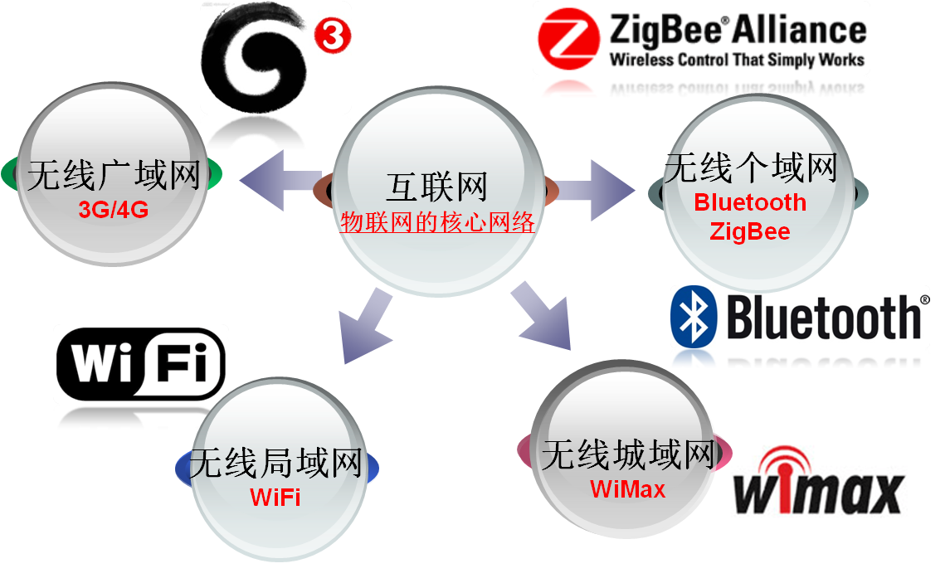
1.2 核心技术：网络构建层

Slide 14
1.2 核心技术：网络构建层
网络是物联网最重要的基础设施之一。
物联网的网络和现有网络有何异同？物联网是下一代互联网吗？无线网络在物联网中究竟扮演了什么角色？
网络构建层在物联网四层模型中连接感知识别层和管理服务层，具有强大的纽带作用，高效、稳定、及时、安全地传输上下层的数据。

Slide 15
各种网络形式如何应用于物联网？
互联网：IPv6扫清了可接入网络的终端设备在数量上的限制。互联网/电信网是物联网的核心网络、平台和技术支持。
无线宽带网：WiFi/WiMAX等无线宽带技术覆盖范围较广，传输速度较快，为物联网提供高速可靠廉价且不受接入设备位置限制的互联手段。
无线低速网：ZigBee/蓝牙/红外等低速网络协议能够适应物联网中能力较低的节点的低速率、低通信半径、低计算能力和低能量来源等特征。
移动通信网：移动通信网络将成为“全面、随时、随地”传输信息的有效平台。高速、实时、高覆盖率、多元化处理多媒体数据，为“物品触网”创造条件。

Slide 16
1.2 核心技术：管理服务层
管理服务层位于感知识别和网络构建层之上，综合应用层之下，是物联网智慧的源泉。人们通常把物联网应用冠以“智能”的名称，如智能电网、智能交通、智能物流等，其中的智慧就来自这一层。
当感知识别层生成的大量信息经过网络层传输汇聚到管理服务层，如果不能有效地整合与利用，那无异于入宝山而空返，望“数据的海洋”而兴叹。
管理服务层解决数据如何存储（数据库与海量存储技术）、如何检索（搜索引擎）、如何使用（数据挖掘与机器学习）、如何不被滥用（数据安全与隐私保护）等问题。

Slide 17
数据库与物联网
物联网数据特点：
海量性，多态性，关联性及语义性
关系数据库系统作为一项有着近半个世纪历史的数据处理技术，仍可在物联网中大展拳脚，为物联网的运行提供支撑。与此同时，结合物联网应用提出的新需求，数据库技术也在进行不断的更新，发展出新的方向。
新兴数据库系统（NoSQL数据库）针对非关系型、分布式的数据存储，并不要求数据库具有确定的表模式，通过避免连接操作提升数据库性能。

Slide 18
海量信息存储与物联网
网络存储体系结构：
  直接附加存储（DAS）
  网络附加存储（NAS）
  存储区域网络（SAN）
困难：只能满足中等规模商业需求
数据中心不仅包括计算机系统和配套设备（如通信/存储设备），还包括冗余的数据通信连接/环境控制设备/监控设备及安全装置，是一大型的系统工程。通过高度的安全性和可靠性提供及时持续的数据服务，为物联网应用提供良好的支持。
典型的数据中心：Google/Hadoop

Slide 19
搜索引擎与物联网
Web搜索引擎：一个能够在合理响应时间内，根据用户的查询关键词，返回一个包含相关信息的结果列表（hits list）服务的综合体。
传统的Web搜索引擎是基于查询关键词的，对于相同的关键词，会得到相同的查询结果。
物联网时代搜索引擎的新思考
  从智能物体角度思考搜索引擎与物体之间的关系，主动识别物体并提取有用信息。
  从用户角度上的多模态信息利用，使查询结果更精确，更智能，更定制化。

Slide 20
物联网的智慧决策
需求分析：
  更透彻的感知要求对海量数据多维度整合与分析
  更深入的智能化需要普适性的数据搜索和服务
数据挖掘技术从大量数据中获取潜在有用的且可被人理解的模式，基本类型有关联分析，聚类分析，演化分析等。
应用举例：
  精准农业：实时监测环境数据，挖掘影响产量的重要因素，获得产量最大化配置方式
  市场营销：通过数据库行销和货篮分析等方式获取顾客购物取向和兴趣

Slide 21
信息安全与隐私保护
RFID安全
主要安全和隐私隐患：窃听、跟踪、中间人攻击、欺骗/重放/克隆、物理破解、篡改信息、拒绝服务攻击、RFID病毒…
保护手段：物理安全机制/密码学安全机制/PUF…
位置隐私
定义：用户对自己位置信息的掌控能力：用户能自由决定是否发布位置信息，将信息发布给谁，通过何种方式来发布，以及发布的信息有多详细。
保护手段：制度制约、隐私方针、身份匿名、数据混淆

Slide 22
1.2 核心技术：综合应用层
“实践出真知”，无论任何技术，应用是决定成败的关键。物联网丰富的内涵催生出更加丰富的外延应用。
传统互联网经历了以数据为中心到以人为中心的转化，典型应用包括文件传输、电子邮件、万维网、电子商务、视频点播、在线游戏和社交网络等；而物联网应用以“物”或者物理世界为中心，涵盖物品追踪、环境感知、智能物流、智能交通、智能电网等等。物联网应用目前正处于快速增长期，具有多样化、规模化、行业化等特点。

Slide 23
1.3 主要特点
物联网相对于已有的各种通信和服务网络在技术和应用层面具有哪些特点呢？
1.3 物联网的主要特点
感知识别普适化
无所不在的感知和识别将传统上分离的物理世界和信息世界高度融合。
异构设备互联化
各种异构设备利用无线通信模块和协议自组成网，异构网络通过“网关”互通互联。
联网终端规模化
物联网时代每一件物品均具通信功能成为网络终端，5-10年内联网终端规模有望突破百亿。

Slide 24
1.3 物联网的主要特点（续）
管理调控智能化
物联网高效可靠组织大规模数据，与此同时，运筹学，机器学习，数据挖掘，专家系统等决策手段将广泛应用于各行各业。
应用服务链条化
以工业生产为例，物联网技术覆盖从原材料引进，生产调度，节能减排，仓储物流到产品销售，售后服务等各个环节。
经济发展跨越化
物联网技术有望成为从劳动密集型向知识密集型，从资源浪费型向环境友好型国民经济发展过程中的重要动力。

Slide 25
1.4 应用前景
物联网丰富的内涵催生出更加丰富的外延应用。
1.4 物联网的应用前景
智能物流：现代物流系统希望利用信息生成设备，如RFID设备、感应器或全球定位系统等种种装置与互联网结合起来而形成的一个巨大网络，并能够在这个物联化的物流网络中实现智能化的物流管理。
智能交通：通过在基础设施和交通工具当中广泛应用信息、通讯技术来提高交通运输系统的安全性、可管理性、运输效能同时降低能源消耗和对地球环境的负面影响。
绿色建筑：物联网技术为绿色建筑带来了新的力量。通过建立以节能为目标的建筑设备监控网络，将各种设备和系统融合在一起，形成以智能处理为中心的物联网应用系统，有效的为建筑节能减排提供有力的支撑。

Slide 26
1.4 物联网的应用前景（续）
智能电网：以先进的通信技术、传感器技术、信息技术为基础，以电网设备间的信息交互为手段，以实现电网运行的可靠、安全、经济、高效、环境友好和使用安全为目的的先进的现代化电力系统。
环境监测：通过对人类和环境有影响的各种物质的含量、排放量、以及各种环境状态参数的检测，跟踪环境质量的变化，确定环境质量水平，为环境管理、污染治理、防灾减灾等工作提供基础信息、方法指引和质量保证。

Slide 27
本章小结
内容回顾
本章讨论了物联网的起源与发展，核心技术，主要特点以及应用前景。
重点掌握
物联网的基本概念，了解互联网/电信网是物联网的核心网络和信息载体。
物联网的四层体系结构模型：感知识别层，网络构建层，管理服务层，综合应用层。

